Slide 1

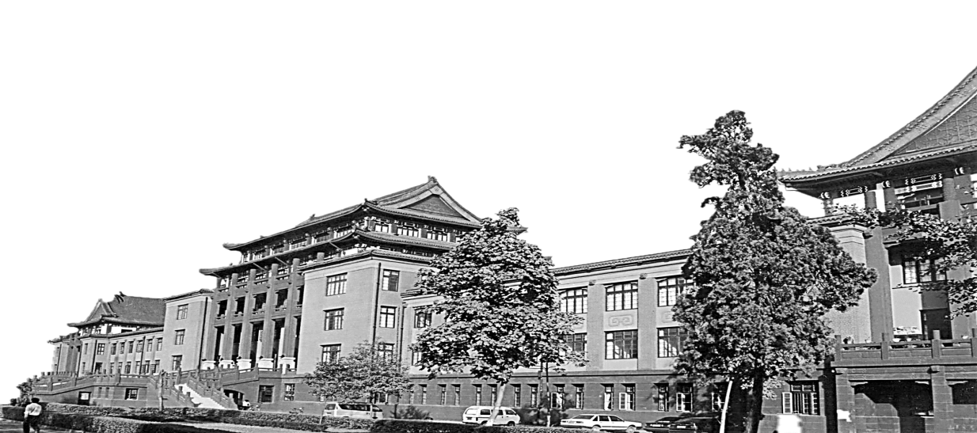
LEARNING STRIDES IN CONVOLUTIONAL NEURAL NETWORKS
陈祥

Slide 2
论文介绍
1. Spectral Representations for Convolutional Neural Networks (NIPS 2015)
2. Learning strides in convolutional neural networks. (ICLR 2022)
Notes:
第二篇是基于第一篇的

Slide 3
Spectral Representations for Convolutional Neural Networks (NIPS 2015)
Oren Rippel
Department of Mathematics Massachusetts Institute of Technology
Jasper Snoek
Twitter and Harvard SEAS
Ryan P. Adams
Twitter and Harvard SEAS

Slide 4
Contributions
1.Spectral parametrization
we parametrize them as maps of complex numbers, whose discrete Fourier transforms correspond to the usual filter representations in the spatial domain
1.卷积神经网络的计算昂贵
2.离散傅里叶变换能够被用作快速卷积
3.频域能够为建模和训练CNN提供强大的表示能力
1). Frequency basis captures typical filter structure well.
More specifically,
2). We show that filters tend to be considerably sparser in their spectral representations, thereby reducing the redundancy that appears in spatial domain representations.
Notes:
把参数用傅里叶变换变换到频域的参数
频域的基能更好地捕获经典的滤波器结构
滤波器倾在谱域表示中倾向于更稀疏，可以减少在空间域中的冗余度

Slide 5
Contributions
2.Spectral pooling
Performs dimensionality reduction by projecting onto the frequency basis set and then truncating the representation.
1. Poor preservation of information in max pooling
2. Sharp dimensionality reduction.
3. while maxpooling encourages translational invariance, it does not utilize its capacity well to reduce approximation loss
4. Power law: power is heavily concentrated in the lower frequencies — while higher frequencies tend to encode noise
Notes:
降维能力不好是因为，2唯2的步长通常损失75%的信息
每个窗口中的最大值仅反映非常局部的信息，并且通常不能很好地表示窗口的内容
高频往往是噪声，低频是图像的信息
谱池化可以降维到任意维度，可以作为一种正则化
额外计算成本很低

Slide 6
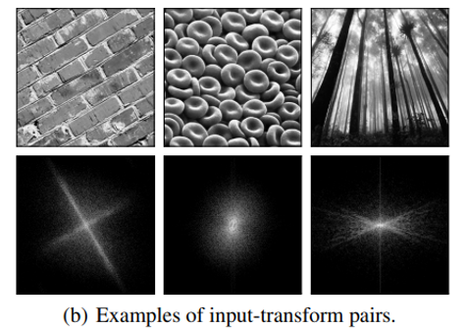
The Discrete Fourier Transform
Notes:
E是带有内积的有限维度的欧式空间。
G是闭的凸函数，具有次微分，不光滑的。

Slide 7
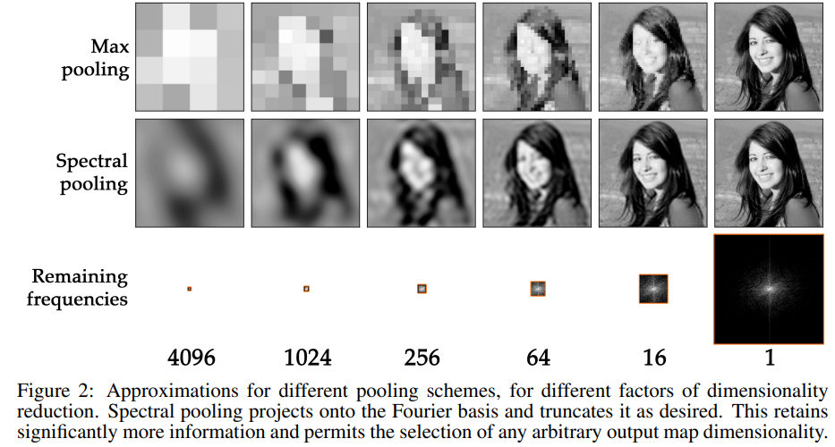
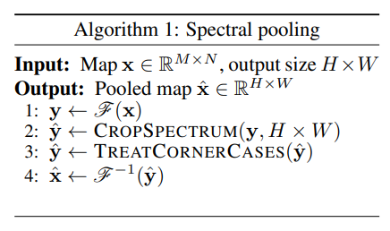



Spectral pooling
Approximation error
Dropout正则化半径
Notes:
相比maxpooling降维到一个维度，显著保留了更多信息。它也可以认为是一个低通滤波器，利用了数据频谱密度相对于频率的不均匀性。就是说大部分图像信息都在低频上面
同时相比池化的维度降低更加平滑，不会一下损失75%的信息。可以选择任意维度
可以多次随机的选取维度然后mask掉，(不改变大小)可以认为是一个dropout正则化
帕萨瓦尔定理说明相比池化，这种谱池化能够最小化loss

Slide 8

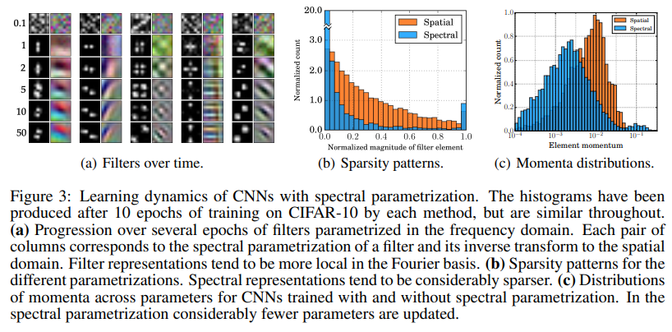
Spectral Parametrization of CNNs
Notes:
这里的黑色的指的是谱域的卷积核，右边的是变换到空域的卷积核，更倾向于编码长度和方向。b图说明相比空域，在频域学到的更加稀疏，把数据归一化的情况。谱域表示收敛的更快，更新的元素相对更少。magnitude规模。C指的是谱域在动量中更新的更少一些（Adam)

Slide 9
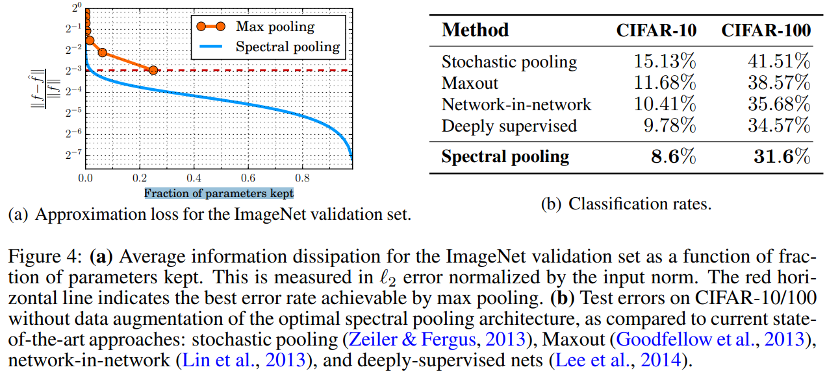
Experiments
Notes:
相比用CNN，用谱参数的方法，到达同样的错误率需要的参数更少，同时精度更高。同时它下采样的倍率不是整数的

Slide 10
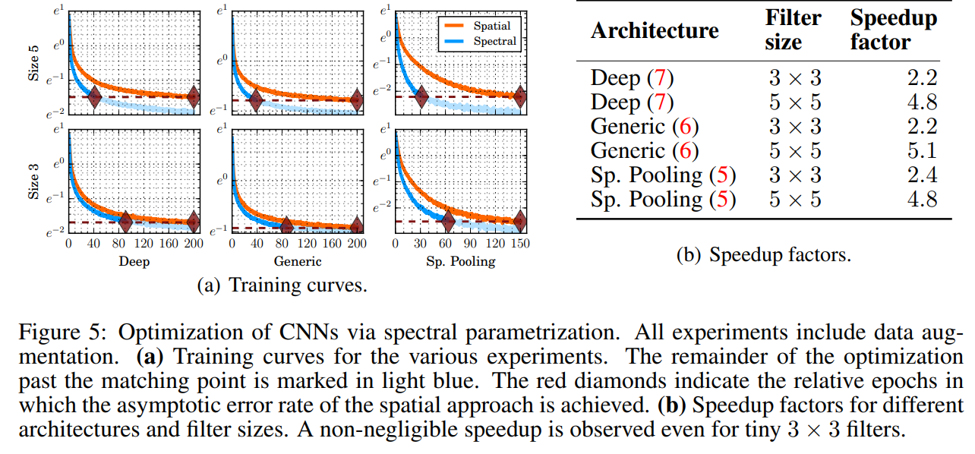
Experiments
Notes:
初始化相同，然后转到谱域中再训练，然后最后的loss曲线，收敛的很快，上面的是训练的模型，比较简单，曲线就是初始化一样，但是在谱域学习参数更好
对于不同网络的收敛的加速，收敛更快

Slide 11
LEARNING STRIDES IN CONVOLUTIONAL
NEURAL NETWORKS (ICLR 2022)
Rachid Riad
1ENS, INRIA, INSERM, UPEC, PSL Research University
Olivier Teboul, David Grangier, Neil Zeghidour
Google Research

Slide 12
Background
Several benefits in pooling layers and strided convolutions
Limitations
1. Act as a bottleneck that forces features to focus on information relevant to the task at hand.
2. pooling layers such as low-pass filter improve shift-invariance.
3. Implies a reduced number of floating-point operations and a higher receptive field in the subsequent layers.
1. Integer strides reduce resolution too quickly.
2. Strides are not differentiable, search space grows exponentially with the number of down sampling layers.
Notes:
Pooling 层和stride 卷积过快的降低了输入图像的分辨率
下采样一般都是整数级别的，stride一般是不可微的，因此在验证最好的下采样的参数的时候，会导致搜索空间指数级别增加。
因此，如果使用梯度下降来学习最好的参数，那么计算花费很少。

Slide 13
Contributions
Casts downsampling in the spatial domain as cropping in the frequency domain.
Learns the size of its cropping box by backpropagation.
2D version of an attention window with learnable size.
Casting strides as learnable parameters allows us to propose a regularization that directly minimizes computation and memory usage.
Notes:
通过频域的裁剪来实现空间域的降采样
在反向传播中学习裁剪的大小
步长作为一个学习参数同时提出了一种最小化计算量和内存花费的正则化参数

Slide 14
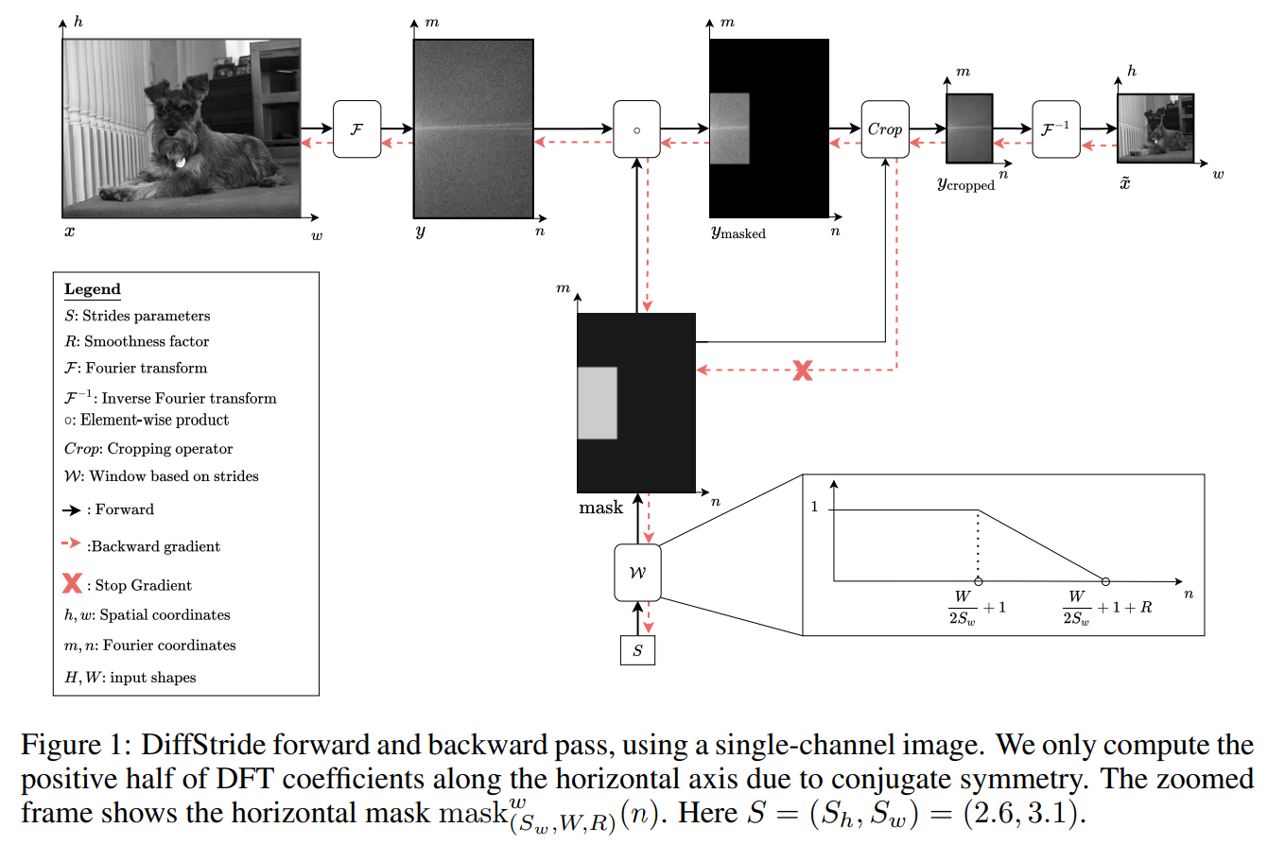
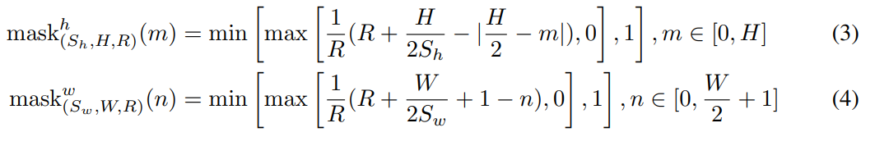
DIFFSTRIDE
Notes:
主要是为了解决搜索步长的问题，m,n是频域的横纵坐标，W,H是图像长宽
是一种下采样层能够解决spectral Pool的问题，同时通过反向传播学习步长。
与spectral pool 区别在于它不使用固定边界的box,由于裁剪操作不可微，所以这里没传梯度。
R是为了使得这个窗口变化比较平滑，R对实验没用重大影响，都取的4，这个避免是使得stride层消失
注意，如果输入是一个多通道的，那么每个通道的stride要求是一样的，同时还实验验证了不同维度设置一样的stride（但是实验证明是不一样更好）

Slide 15
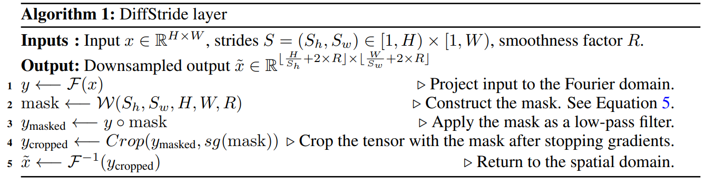
DIFFSTRIDE
Notes:
主要是为了解决搜索步长的问题
是一种下采样层能够解决spectral Pool的问题，同时通过反向传播学习步长。
与spectral pool 区别在于它不使用固定边界的box，

Slide 16
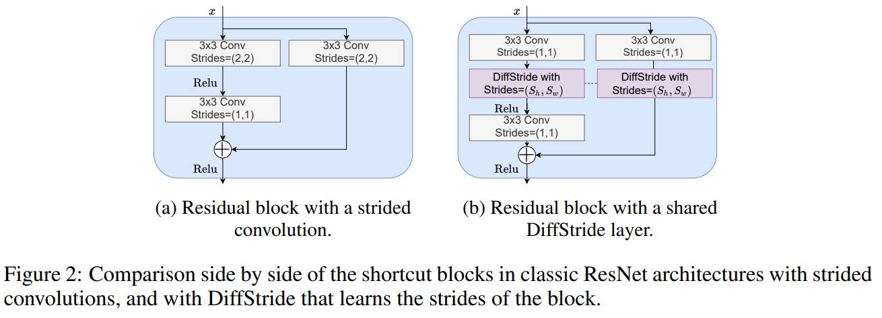
DIFFSTRIDE
Notes:
这个部分是应用diffdtride到resnet中，这里为了使得输出的维度可以相加，要求两个diffstride是共享的

Slide 17




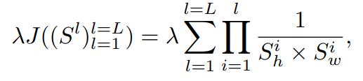
DIFFSTRIDE
计算开销
内存开销
如果channel和卷积核大小都固定，那么计算开销和内存开销都是输入大小的线性函数
通过链式法则
那么计算开销和内存开销都是这个式子的线性函数
由于channel和kenel大小都是不变的，为了平衡时间和空间效率，加入了这个正则项
Notes:
这个部分是应用diffdtride到resnet中，计算花费这里为了使得输出的维度可以相加，要求两个diffstride是共享的

Slide 18
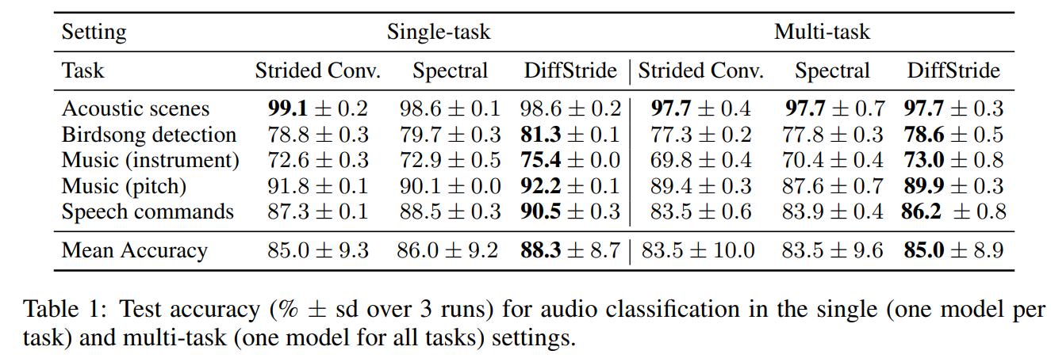
Experimental——分类和检测
Notes:
作者比的主要是spectral 方法，以及将模型的stride换成这个
这个主要是分类和检测任务的，然后有多任务和单任务，很多上面提升还是比较明显

Slide 19
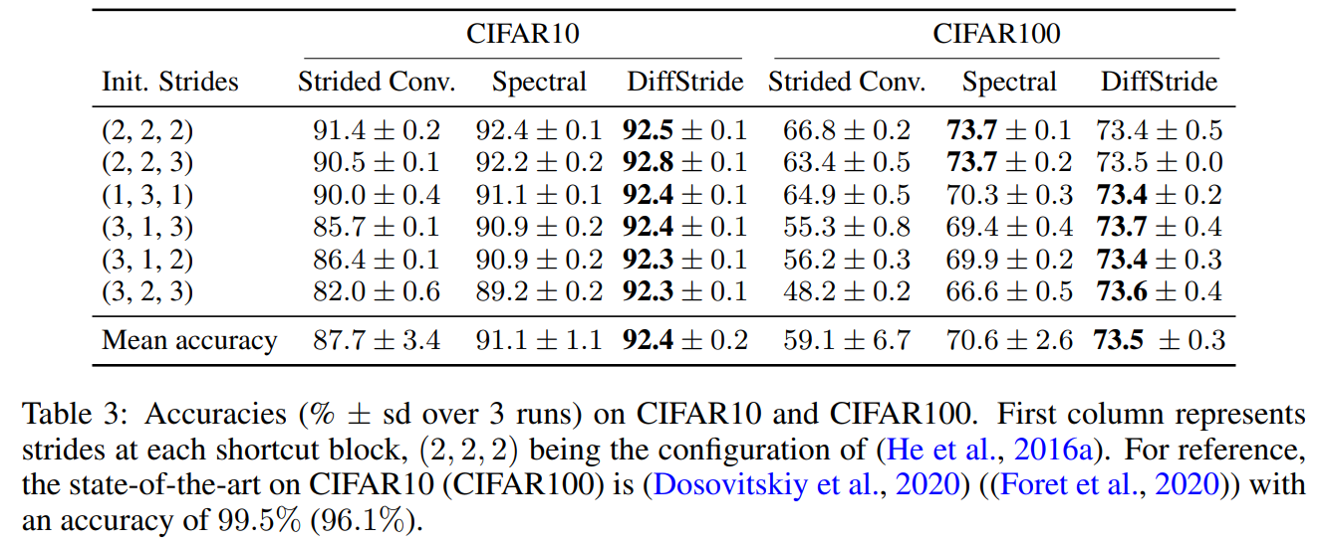
Experimental——IMAGE CLASSIFICATION
Notes:
这个是图像分类任务的结果，模型是resnet18的架构，初始化6个配置，cifar数据集
作者表示，显示了架构的超参数的敏感性
从不好的初始化也可以学习到好的效果

Slide 20
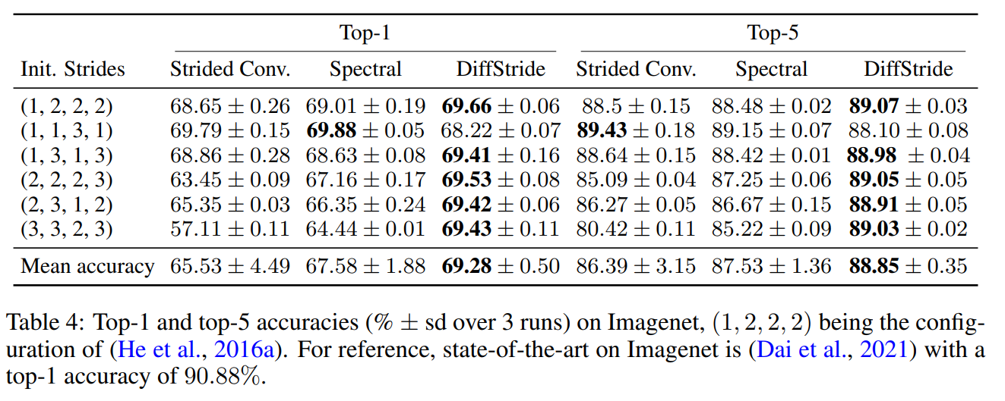
Experimental——IMAGE CLASSIFICATION
Notes:
这个是图像分类任务的结果，模型是resnet18的架构，初始化6个配置，Imagenet数据集,显示top1和top5的准确度。
作者表示，显示了架构的超参数的敏感性
从不好的初始化也可以学习到好的效果

Slide 21
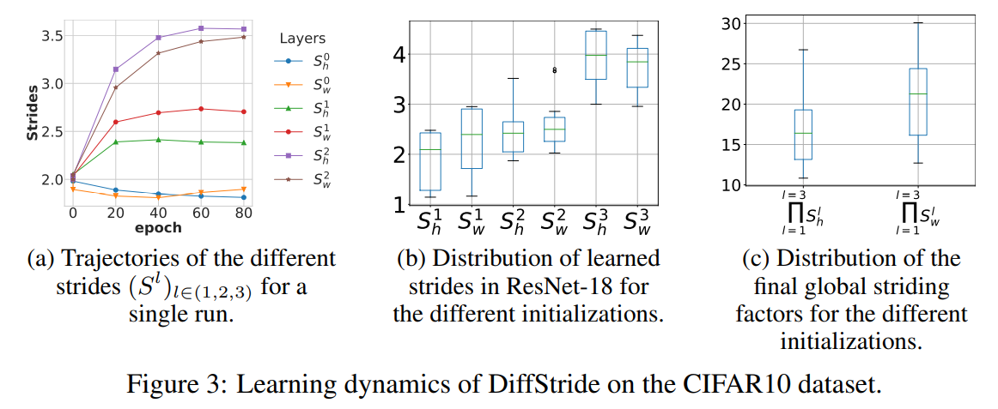
Experimental——Learning dynamics and equivalence classes
Notes:
A, (2,2,2)初始化，然后经过epoch，s是怎么变化的，较低的层保留更多的信息，s比较小，而较高的层则更急剧地减少采样，s比较大
B，不同的初始化的s的盒图，在效果相同的情况下不同初始化的结果，收敛的步长也不一样
C，不同的初始化的步长的，整体的下采样因子也不太一样

Slide 22
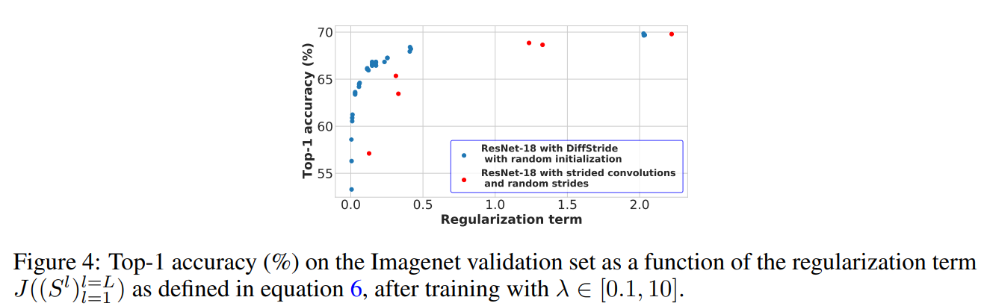

Experimental——IMAGE CLASSIFICATION
一些极端情况
对比实验取这个跑
Notes:
这里是调节lambda参数的imageNet分类的准确率，diffstride模型能够在得到相同精度的情况下使用更低的计算花费，说明谱域降采样更加鲁棒,横坐标代表正则化项即计算花费

Slide 23
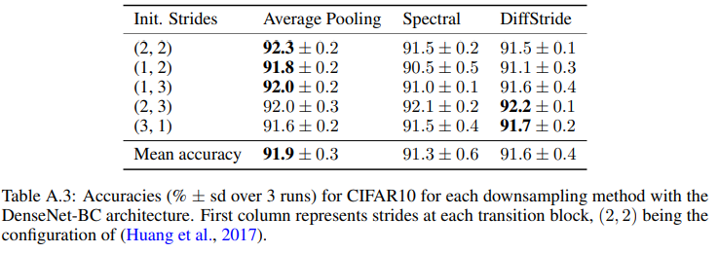
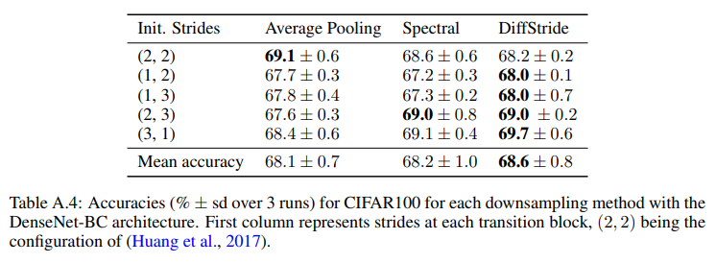
Limitation——DenseNet experiments on CIFAR
Notes:
对于densenet暂时没有太大提升

Slide 24
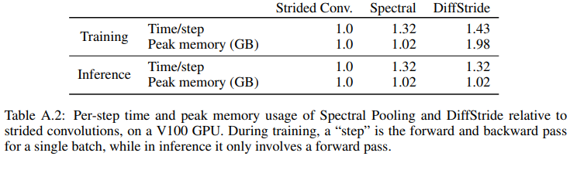
Limitation——Time and space complexity in practice
Notes:
这个inference，是指的训练完之后，再使用，可以不用保存梯度，内存耗费和时间耗费都会减少，和spectral一样

Slide 25
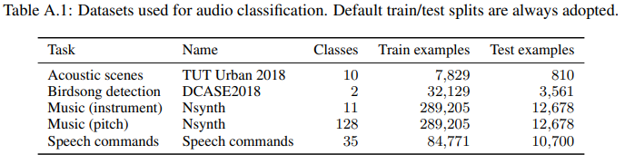
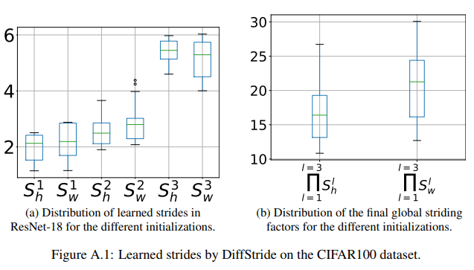
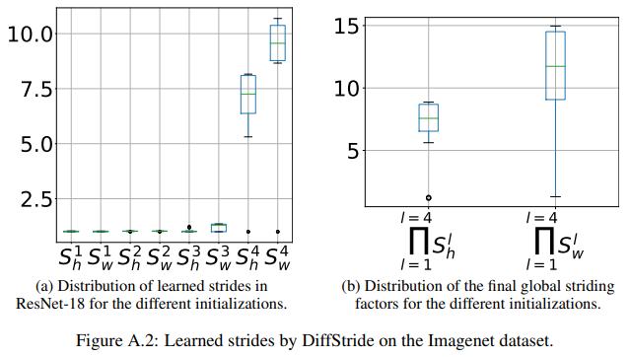
Analysis of strides learned on CIFAR100 and ImageNet
Notes:
在更后面的层降采样的步长更大,cifar和IMAGENEt上面不同初始化的结果

Slide 26
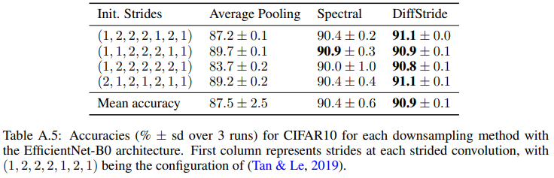
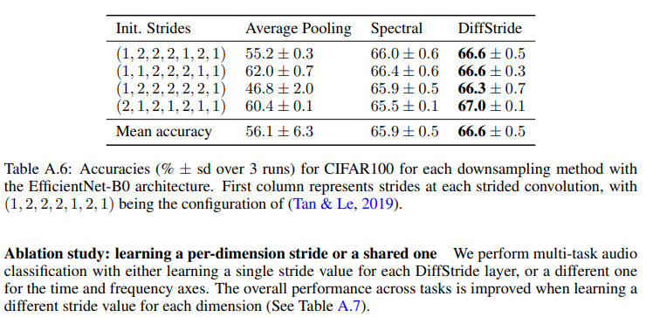
EfficientNet experiments on CIFAR
Notes:
Effective-net架构搜索搜出来的轻量级的模型，7个stride层，作者没有再imagenet上预训练，只在cifar上预训练，所以baseline比较低，相比很差的初始化，spectral 比平均池化要好。

Slide 27
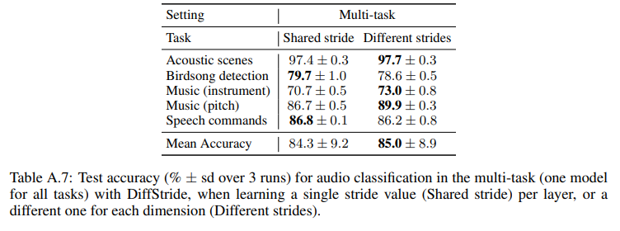
Ablation study: learning a per-dimension stride or a shared one
Notes:
这里是讲的是横轴和纵轴是共享还是学，证明了分别学更好。

Slide 28
Limitations
1.Higher computational cost than strided convolutions as it requires
2.We also observe no benefits of DiffStride when training DenseNets
3. Some hardware (e.g. TPUs) require a static computation graph. As DiffStride changes the spatial dimensions of intermediate representations— and thus the computation graph— between each gradient update, we currently only train on GPUs.
Notes:
这里是调节lambda参数的imageNet分类的准确率，diffstride模型能够在得到相同精度的情况下使用更低的计算花费，说明谱域降采样更加鲁棒，目前只能在GPU上训练，TPU还不行

Slide 29
THANKS
Notes:
这里是调节lambda参数的imageNet分类的准确率，diffstride模型能够在得到相同精度的情况下使用更低的计算花费，说明谱域降采样更加鲁棒，目前只能在GPU上训练，TPU还不行

